Slide 1
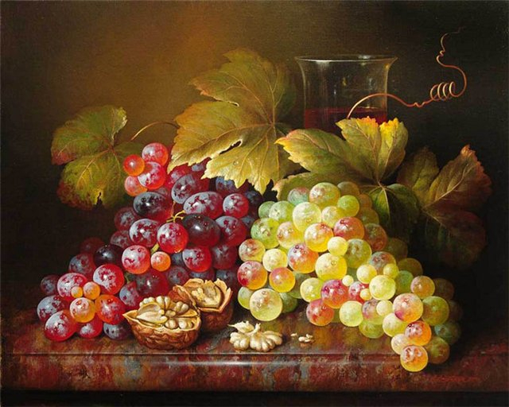
Изобразительное Искусство
Викторина

Slide 2
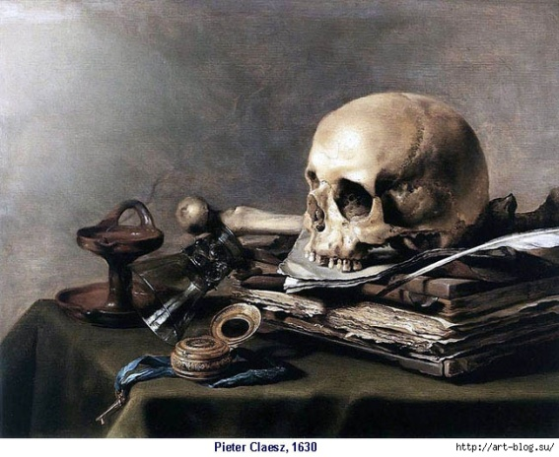
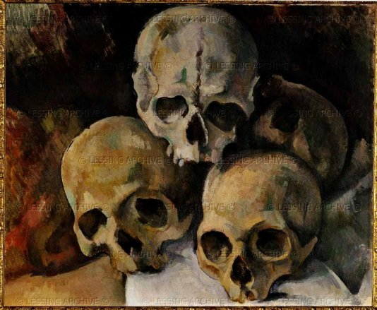
1.Как называется данный вид изобразительного искусства?
а) Натюрморт
Молодец!
б) Пейзаж
Неправильно
в) Портрет
Не верно!

Slide 3
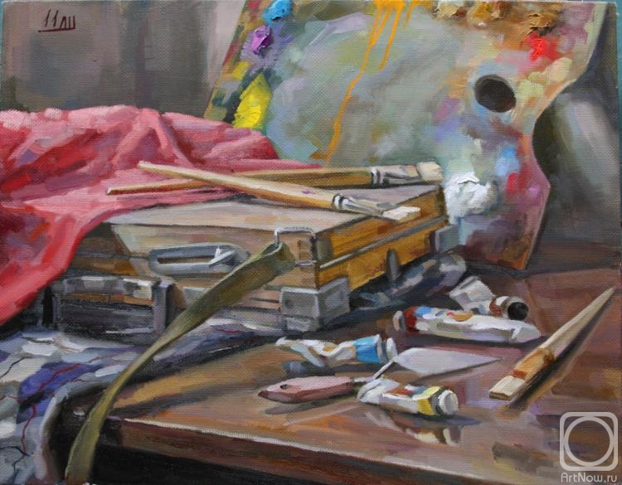
Как называется искусство проектировать и строить здания?
1) Архитектура
Не верно!
2) Интерьер
Правильно!
3) Скульптура.
Не правильно!

Slide 4
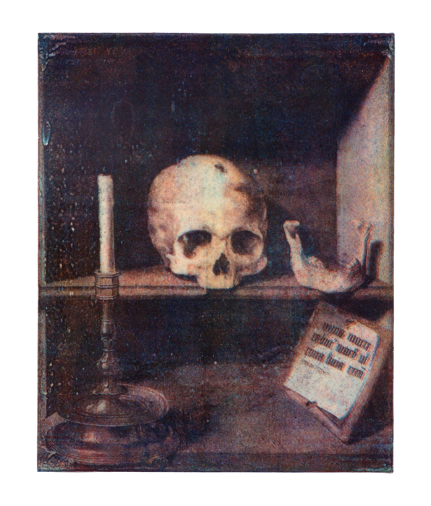
Нарисованное изображение предмета, сделанное карандашом, углем.

